Slide 1

Kosttillskott för dig som ska bli mamma

Slide 2


Slide 3
Vad är folsyra?

Slide 4
Varför folsyra?

Slide 5
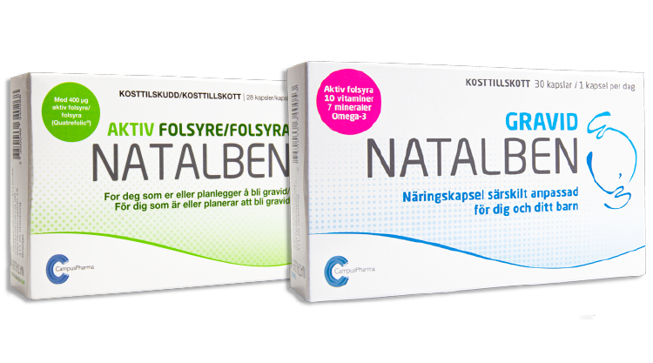
Produkter

